Slide 1
Конспект лекцій з дисципліни “ Інформаційні системи планування та управління навчальним процесом ”

Slide 2
Содержание
Организационная диаграмма
Диаграмма Исикавы
FTA (дерево отказов)
IDEF0
IDEF3
EPC
DFD
Notes:
В качестве дополнения после диаграммы Исикавы рассмотрен принцип Парето.
P.S. Не забывайте читать комментарии к слайдам.

Slide 3
Организационная диаграмма

Slide 4
Организационная диаграмма
Организационная диаграмма — это схема иерархии отчетности, которая обычно используется для отображения отношений между сотрудниками, должностями и группами.
Организационные диаграммы могут быть как простыми схемами, так и большими и сложными на основе сведений из внешнего источника данных. Фигуры организационной диаграммы могут отображать основные сведения, например, имя и должность, или подробные сведения, например, отдел и учетный отдел. К фигурам организационной диаграммы можно даже добавлять рисунки.

Slide 5
Объекты
Департамент или отдельное штатное подразделение
Группа сотрудников, работающих вместе в течение определенного промежутка времени, например, проектная группа
Представление должности
Описание бизнес-ролей сотрудников Компании
Фамилия, имя, отчество штатного сотрудника Компании
Фамилия, имя, отчество внештатного сотрудника Компании

Slide 6
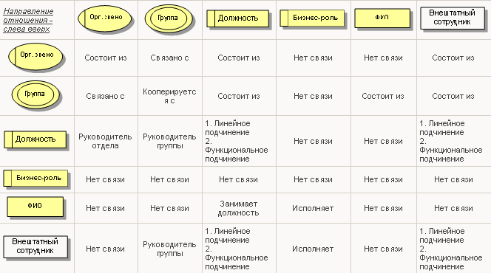
Отношения объектов

Slide 7
Правила построения
Для построения диаграммы организационной структуры используются объекты, указанные в разделе «Объекты», и связи между ними, указанные в разделе «Отношения объектов».
Определяются организационные единицы компании (отделы, подразделения, цеха и т.д.).
Определяются и отображаются связи между организационными единицами компании. Модель строится иерархически, от верхнего уровня структуры к нижнему уровню. В модель верхнего уровня включаются подразделения организации, а также дочерние компании, входящие в структуру Холдинга. Каждое из них детализируется на более низкие уровни — уровни структурных подразделений.

Slide 8
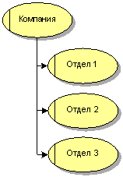
Взаимосвязанные организационные единицы компании

Slide 9
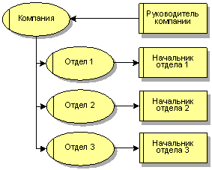
Определяются и отображаются руководители организационных единиц (компании, отдела, подразделения)

Slide 10
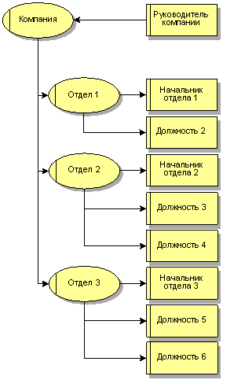
Определяются и отображаются должности, входящие в организационные единицы

Slide 11
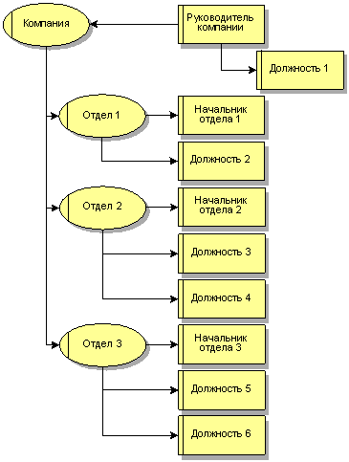
Определяются и отображаются сотрудники, которые подчиняются непосредственно начальникам

Slide 12
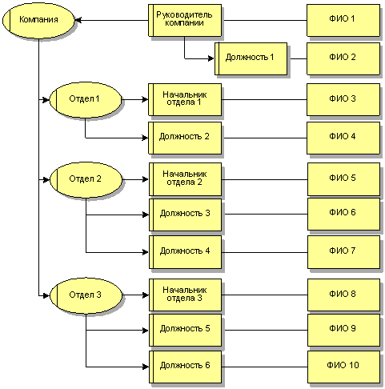
Определяются и отображаются фамилии, имена и отчества людей, которые занимают соответствующие должности

Slide 13
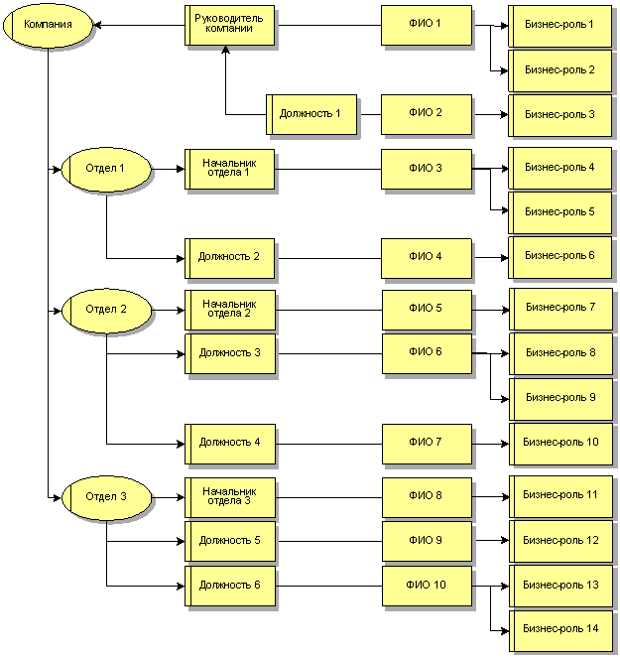
Определяются и отображаются бизнес-роли каждого человека
Notes:
Линейная организационная структура компании

Slide 14
При построении матричной организационной структуры кроме иерархических взаимосвязей отображаются связи с командами бизнес-процессов. Для этого необходимо определить группу бизнес-процесса, руководителя группы и состав группы

Slide 15
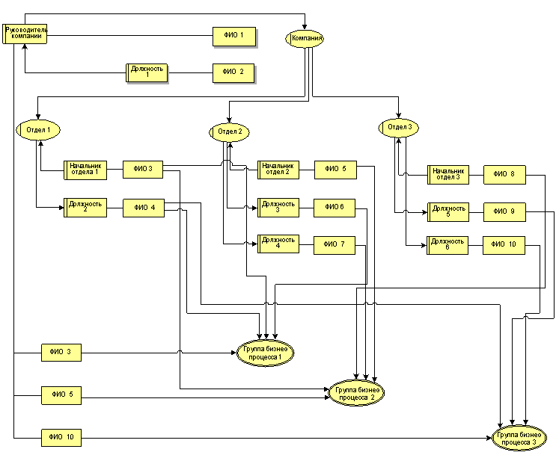
Notes:
Матричная организационная структура компании

Slide 16
Виды диаграмм
Организационные диаграммы используют для графического описания иерархических отношений в организациях, например между руководителями отделов и сотрудниками.
Циклическая диаграмма используется для иллюстрации процессов, имеющих непрерывный цикл.
Радиальная диаграмма используется для отображения связей элементов с основным элементом.
Пирамидальная диаграмма используется для отображения базисно-надстроечных связей.
Диаграмма Венна используется для отображения областей перекрывания элементов.
Целевая диаграмма используется для отображения шагов, ведущих к намеченной цели.

Slide 17
Диаграммы Исикавы

Slide 18
Диаграммы Исикавы
Другие названия метода: «Причинно-следственная диаграмма» («рыбий скелет» или «дерево проблем» – то же самое, но схема разворачивается на 90 градусов.)
Автор метода: один из крупнейших японских теоретиков менеджмента Каору Исикава (Япония), 1952 г.

Slide 19
Назначение метода
Применяется при разработке и непрерывном совершенствовании продукции. Диаграмма Исикавы – инструмент, обеспечивающий системный подход к определению фактических причин возникновения проблем.

Slide 20
Цель метода
Изучить, отобразить и обеспечить технологию поиска истинных причин рассматриваемой проблемы для эффективного их разрешения.

Slide 21
Суть метода
Причинно-следственная диаграмма – это ключ к решению возникающих проблем. Диаграмма позволяет в простой и доступной форме систематизировать все потенциальные причины рассматриваемых проблем, выделить самые существенные и провести поуровневый поиск первопричины.

Slide 22
План действий
В соответствии с известным принципом Парето, среди множества потенциальных причин (причинных факторов, по Исикаве), порождающих проблемы (следствие), лишь две-три являются наиболее значимыми, их поиск и должен быть организован. Для этого осуществляется:
сбор и систематизация всех причин, прямо или косвенно влияющих на исследуемую проблему;
группировка этих причин по смысловым и причинно-следственным блокам;
ранжирование их внутри каждого блока;
анализ получившейся картины.

Slide 23
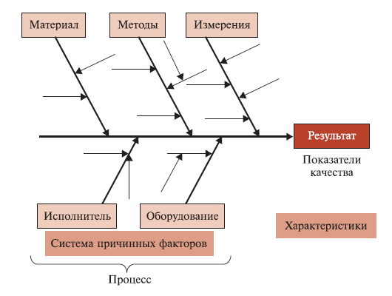
Особенности метода

Slide 24
Общие правила построения
Прежде чем приступать к построению диаграммы, все участники должны прийти к единому мнению относительно формулировки проблемы.
Изучаемая проблема записывается с правой стороны в середине чистого листа бумаги и заключается в рамку, к которой слева подходит основная горизонтальная стрелка – «хребет» (диаграмму Исикавы из-за внешнего вида часто называют «рыбьим скелетом»).
Наносятся главные причины (причины уровня 1), влияющие на проблему, – «большие кости». Они заключаются в рамки и соединяются наклонными стрелками с «хребтом».
Далее наносятся вторичные причины (причины уровня 2), которые влияют на главные причины («большие кости»), а те, в свою очередь, являются следствием вторичных причин. Вторичные причины записываются и располагаются в виде «средних костей», примыкающих к «большим». Причины уровня 3, которые влияют на причины уровня 2, располагаются в виде «мелких костей», примыкающих к «средним», и т.д. (Если на диаграмме приведены не все причины, то одна стрелка оставляется пустой).
При анализе должны выявляться и фиксироваться все факторы, даже те, которые кажутся незначительными, так как цель схемы – отыскать наиболее правильный путь и эффективный способ решения проблемы.
Причины (факторы) оцениваются и ранжируются по их значимости, выделяя особо важные, которые предположительно оказывают наибольшее влияние на показатель качества.
В диаграмму вносится вся необходимая информация: ее название; наименование изделия; имена участников; дата и т. д.
Notes:
Работа с диаграммой Исикавы производится в несколько этапов:
Сбор всех факторов, причин, каким-либо образом влияющих на исследуемый результат.
Группировка факторов по смысловым и причинно-следственным блокам.
Ранжирование этих факторов внутри каждого блока.
Анализ получившейся картины.
«Отбрасывание» факторов, на которые мы не можем влиять.
Игнорирование малозначащих и непринципиальных факторов.

Slide 25
Дополнительная информация
Процесс выявления, анализа и объяснения причин, является ключевым в структурировании проблемы и переходу к корректирующим действиям.
Задавая при анализе каждой причины вопрос «почему?», можно определить первопричину проблемы (по аналогии с выявлением главной функции каждого элемента объекта при функционально-стоимостном анализе).
Способ взглянуть на логику в направлении «почему?» состоит в том, чтобы рассматривать это направление в виде процесса постепенного раскрытия всей цепи последовательно связанных между собой причинных факторов, оказывающих влияние на проблему качества.

Slide 26
Достоинства метода
Диаграмма Исикавы позволяет:
стимулировать творческое мышление;
представить взаимосвязь между причинами и сопоставить их относительную важность.

Slide 27
Недостатки метода
Не рассматривается логическая проверка цепочки причин, ведущих к первопричине, т. е. отсутствуют правила проверки в обратном направлении от первопричины к результатам.
Сложная и не всегда четко структурированная диаграмма не позволяет делать правильные выводы.

Slide 28
Ожидаемый результат
Получение информации, необходимой для принятия управляющих решений.
Notes:
Диаграмма Исикавы используется как аналитический инструмент для отбора факторов и нацеливания на наиболее важные, приводящие к конкретному результату причины, поддающиеся управлению.

Slide 29
Принцип Парето
Не всегда работа должна быть выполнена как можно лучше. Часто вполне достаточно, когда результат получается удовлетворительным. Принцип Парето, или принцип 20/80, означает, что 20% усилий дают 80% результата, а остальные 80% усилий – лишь 20% результата. Дальнейшие улучшения не всегда оправданны. «Лучшее – враг хорошего», – гласит народная мудрость.
Notes:
Универсальный принцип, сформулированный итальянским экономистом и социологом Вильфредо Парето в 1897 г., позднее исследовал англичанин Ричард Кох. Результаты анализа Коха отражены в книге «Принцип 20/80: секреты достижения больших результатов при затрате меньших усилий».

Slide 30
Важнейшие положения принципа Парето
Значимых факторов немного, а факторов тривиальных множество – лишь единичные действия приводят к важным результатам.
Большая часть усилий не дает желаемых результатов.
То, что мы видим, как правило отличается от того, что мы получаем, – всегда существуют скрытые силы.
Обычно слишком сложно и утомительно разбираться в том, что происходит, а часто это и не нужно: необходимо лишь знать – работает ли Ваша идея или нет, и изменять ее так, чтобы она заработала, а затем поддерживать ситуацию до тех пор, пока идея не перестанет работать.
Большинство удачных событий обусловлено действием небольшого числа высокопроизводительных сил; большинство неприятностей связано с действием небольшого числа высокодеструктивных сил.
Большая часть действий, групповых или индивидуальных, являет собой пустую трату времени. Они не дают ничего реального для достижения желаемого результата.

Slide 31
Правила экономии усилий
Концентрируйтесь только на ресурсах, приносящих наибольшую прибыль, не пытайтесь повысить эффективность всех ресурсов сразу.
Лучше «срезать» углы, чем идти по дороге, делая все крутые повороты.
Пытайтесь достичь высоких результатов лишь по нескольким направлениям, а не повышать показатели по всем направлениям сразу.
Вместо того чтобы выполнять повседневную или (с Вашей точки зрения) рутинную работу самому, перепоручайте ее специалистам, которые могут сделать ее более профессионально.
Делайте только то, что у Вас получается лучше всего, и то, что Вам нравится делать больше всего.
В каждой важной для Вас области старайтесь определить, какие 20% усилий могут привести к 80% результатов.
Успокойтесь, работайте меньше и ставьте перед собой только самые важные цели, при достижении которых закон 20/80 будет работать на Вас, а не против Вас; помните: «всех денег не заработаешь».
Максимально используйте те немногие удачные моменты, когда Вы способны показать наивысшие результаты.

Slide 32
Ересь принципа 20/80
Мы пользуемся временем нерационально. Поэтому нет смысла в «косметическом ремонте» планирования дня – нужна полная реконструкция представлений о времени.
Нехватка времени – миф. На самом деле времени у нас предостаточно. По-настоящему мы используем только 20% нашего дня. А многие талантливые люди делают основные «ходы» в течение нескольких минут. Принцип 20/80 предполагает, что если мы уделим в два раза больше внимания 20% главных видов деятельности, то можем свести нашу рабочую неделю к двум дням и при этом достичь на 60% больше, чем нам удается сейчас. Этот вывод бесконечно далек от безумной концепции тайм-менеджмента.
Закон Парето превращает время из врага в нашего друга. Наш враг – не само время, а то, как мы его используем. Потерянное время не потеряно навсегда. Время всегда возвращается на круги своя.
Закон Парето означает, что нам следует поменьше действовать. Действие подавляет мысль. Мы растрачиваем наше время именно потому, что у нас его слишком много. Самый продуктивный период в любой работе – последние 20% времени перед ее сдачей. Продуктивность работы над любым проектом можно удвоить, просто сократив время, выделенное на его реализацию.
Notes:
Ричард Кох приходит к парадоксальным выводам относительно использования времени.

Slide 33
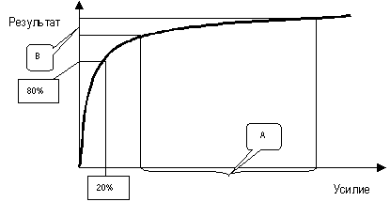
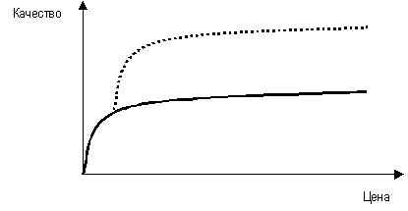
Принцип Парето и диаграмма «усилие – результат»
Рис. 1. Диаграмма «усилие-результат»
Рис. 2. Диаграмма «Цена – качество» при появлении принципиально нового товара
Notes:
Наиболее наглядно принцип Парето можно показать на диаграмме «усилие – результат». Как видно из рис.1, на участке 0-20% незначительное изменение усилий приводит к значительному изменению результата.
Однако далее для получения незначительного улучшения или увеличения результата (В) приходится прилагать непропорционально большие усилия (А). Рис.1. Диаграмма «усилие – результат» Необходимо учитывать, что бурный рост научных открытий и технологий постоянно приводит к появлению качественно новых товаров, которые делают неконкурентоспособными своих предшественников (например, развитие компьютеров – переход от 286 и 386 к Рentium и Рentium II.) – на рис. 2 это отражено пунктирной линией.
Очень часто 100%-го результата нельзя достичь в принципе, и прирост результата на каждый следующий процент в зоне (В) достигается при помощи астрономических затрат. В ряде случаев это может быть и оправданно, как, например, в космонавтике, где любое, даже самое мизерное, повышение надежности техники в космосе дороже любых затрат на земле, или в экстремальных ситуациях, когда результат должен быть достигнут ЛЮБОЙ ценой. Однако эти исключения только подтверждают общее правило.

Slide 34
FTA

Slide 35
IDEF0

Slide 36
IDEF0
IDEF0 – методология функционального моделирования. С помощью наглядного графического языка IDEF0, изучаемая система предстает перед разработчиками и аналитиками в виде набора взаимосвязанных функций (функциональных блоков – в терминах IDEF0). Как правило, моделирование средствами IDEF0 является первым этапом изучения любой системы.

Slide 37
Объекты
«Работа» (Activity)
Объект служит для описания функций (процедур, работ), выполняемых подразделениями/сотрудниками предприятия.
Интерфейсная дуга (Arrow). Стрелка
Notes:
Также интерфейсные дуги часто называют потоками или стрелками. Интерфейсная дуга отображает элемент системы, который обрабатывается функциональным блоком или оказывает иное влияние на функцию, отображенную данным функциональным блоком.
Часто бывают случаи, когда отдельные интерфейсные дуги не имеет смысла продолжать рассматривать в дочерних диаграммах ниже какого-то определенного уровня в иерархии, или наоборот – отдельные дуги не имеют практического смысла выше какого-то уровня. Например, интерфейсную дугу, изображающую «деталь» на входе в функциональный блок «Обработать на токарном станке» не имеет смысла отражать на диаграммах более высоких уровней – это будет только перегружать диаграммы и делать их сложными для восприятия. С другой стороны, случается необходимость избавиться от отдельных «концептуальных» интерфейсных дуг и не детализировать их глубже некоторого уровня. Для решения подобных задач в стандарте IDEF0 предусмотрено понятие туннелирования. Обозначение «туннеля» (Arrow Tunnel) в виде двух круглых скобок вокруг начала интерфейсной дуги обозначает, что эта дуга не была унаследована от функционального родительского блока и появилась (из «туннеля») только на этой диаграмме. В свою очередь, такое же обозначение вокруг конца (стрелки) интерфейсной дуги в непосредственной близи от блока – приёмника означает тот факт, что в дочерней по отношению к этому блоку диаграмме эта дуга отображаться и рассматриваться не будет. Чаще всего бывает, что отдельные объекты и соответствующие им интерфейсные дуги не рассматриваются на некоторых промежуточных уровнях иерархии – в таком случае, они сначала «погружаются в туннель», а затем, при необходимости «возвращаются из туннеля».

Slide 38
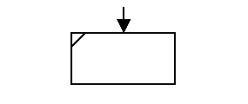
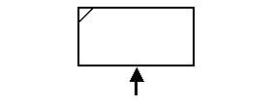
Взаимодействие объектов
«Вход» (Input)
Стрелка описывает входящие документы, информацию, материальные ресурсы, необходимые для выполнения функции.
«Выход» (Output)
Стрелка описывает исходящие документы, информацию, материальные ресурсы, являющиеся результатом выполнения функции.
«Управление» (Control)
Стрелка описывает управляющее воздействия, например распоряжение, нормативный документ и т.д. В нотации IDEF0 каждая процедура должна обязательно иметь не менее одной стрелки сверху, отражающей управляющее воздействие.
«Механизм» (Mechanism)
Стрелка снизу описывает т.н. механизмы, т.е. ресурсы, необходимые для выполнения процедуры, но не изменяющие в процессе ее выполнения свое состояние. Примеры: сотрудник, станок и т.д.

Slide 39
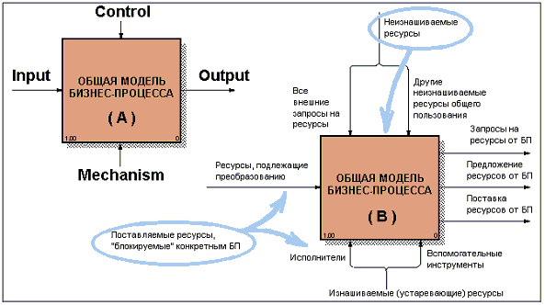
Общая модель БП

Slide 40
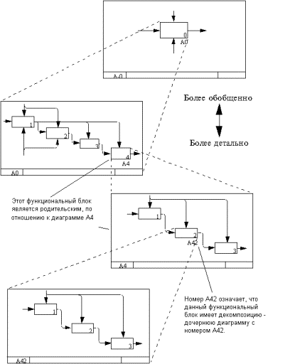
Декомпозиция функциональных блоков

Slide 41
Требования
Каждая интерфейсная дуга должна иметь свое уникальное наименование (Arrow Label). Наименование должно быть оборотом существительного.
«источником» может быть только выходная сторона блока, а «приёмником» любая из трех оставшихся.
Любой функциональный блок должен иметь по крайней мере одну управляющую интерфейсную дугу и одну исходящую.
В пояснительном тексте к контекстной диаграмме должна быть указана цель (Purpose) построения диаграммы в виде краткого описания и зафиксирована точка зрения (Viewpoint).
Глоссарий (Glossary). Для каждого из элементов IDEF0: диаграмм, функциональных блоков, интерфейсных дуг существующий стандарт подразумевает создание и поддержание набора соответствующих определений, ключевых слов, повествовательных изложений и т.д., которые характеризуют объект, отображенный данным элементом.
Все функциональные блоки должны быть расположены каскадным образом.
Notes:
Модель IDEF0 всегда начинается с представления системы как единого целого – одного функционального блока с интерфейсными дугами, простирающимися за пределы рассматриваемой области. Такая диаграмма с одним функциональным блоком называется контекстной диаграммой, и обозначается идентификатором «А-0».

Slide 42
Ограничения сложности IDEF0-диаграмм
Ограничение количества функциональных блоков на диаграмме тремя-шестью. Верхний предел (шесть) заставляет разработчика использовать иерархии при описании сложных предметов, а нижний предел (три) гарантирует, что на соответствующей диаграмме достаточно деталей, чтобы оправдать ее создание;
Ограничение количества подходящих к одному функциональному блоку (выходящих из одного функционального блока) интерфейсных дуг четырьмя.
Notes:
Разумеется, строго следовать этим ограничениям вовсе необязательно, однако, как показывает опыт, они являются весьма практичными в реальной работе.

Slide 43
Типы диаграмм в IDEF3
Описания Последовательности Этапов Процесса (Process Flow Description Diagrams, PFDD)
Состояния Объекта в и его Трансформаций Процессе (Object State Transition Network, OSTN)
Notes:
Существуют два типа диаграмм в стандарте IDEF3, представляющие описание одного и того же сценария технологического процесса в разных ракурсах. Диаграммы относящиеся к первому типу называются диаграммами Описания Последовательности Этапов Процесса (Process Flow Description Diagrams, PFDD), а ко второму – диаграммами Состояния Объекта в и его Трансформаций Процессе (Object State Transition Network, OSTN). Предположим, требуется описать процесс окраски детали в производственном цеху на предприятии. С помощью диаграмм PFDD документируется последовательность и описание стадий обработки детали в рамках исследуемого технологического процесса. Диаграммы OSTN используются для иллюстрации трансформаций детали, которые происходят на каждой стадии обработки.

Slide 44
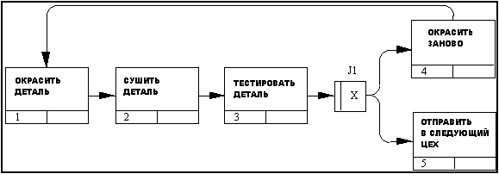
Пример PFDD диаграммы
Notes:
Сценарий, отображаемый на диаграмме, можно описать в следующем виде:
Деталь поступает в окрасочный цех, подготовленной к окраске. В процессе окраски наносится один слой эмали при высокой температуре. После этого, производится сушка детали, после которой начинается этап проверки качества нанесенного слоя. Если тест подтверждает недостаточное качество нанесенного слоя (недостаточную толщину, неоднородность и т.д.), то деталь заново пропускается через цех окраски. Если деталь успешно проходит контроль качества, то она отправляется в следующий цех для дальнейшей обработки.

Slide 45
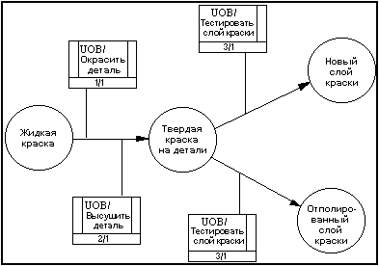
Пример OSTN диаграммы
Notes:
Если диаграммы PFDD технологический процесс «С точки зрения наблюдателя», то другой класс диаграмм IDEF3 OSTN позволяет рассматривать тот же самый процесс «С точки зрения объекта».
На диаграмме представлено отображение процесса окраски с точки зрения OSTN диаграммы. Состояния объекта (в нашем случае детали) и Изменение состояния являются ключевыми понятиями OSTN диаграммы. Состояния объекта отображаются окружностями, а их изменения направленными линиями. Каждая линия имеет ссылку на соответствующий функциональный блок UOB, в результате которого произошло отображаемое ей изменение состояния объекта. В рамках презентации мы будем рассматривать только диаграммы класса PFDD.

Slide 46
Объекты
Модель работы (UOW)
Объект служит для описания функций (процедур, работ), выполняемых подразделениями/сотрудниками предприятия.
Ссылочный объект
Объект, используемый для описания ссылок на другие диаграммы модели, циклические переходы в рамках одной модели, различные комментарии к функциям.
Notes:
«объект ссылки» связывается с работами и перекрестками. С помощью объектов ссылки показывается прочая важная информация, которую целесообразно зафиксировать при описании бизнес-процесса.

Slide 47
Объекты
Асинхронный «И»
Все последующие работы запускаются
Все предшествующие работы должны быть завершены
Синхронный «И»
Все предшествующие работы должны быть завершены одновременно
Все последующие работы запускаются одновременно
Асинхронный «ИЛИ»
Одна или несколько последующих работ запускаются
Одна или несколько предшествующих работ должны быть завершены
Синхронный «ИЛИ»
Одна или несколько последующих работ запускаются одновременно
Одна или несколько предшествующих работ должны быть завершены одновременно

Slide 48
Объекты
«Исключающий ИЛИ»
Только одна последующая работа запускается
Только одна предшествующая работа должна быть завершена
Стрелка предшествования. Соединяет последовательно выполняемые функции.
Стрелка отношения. Используется для привязки объектов-комментариев к функциям.
Стрелка потока объектов. Показывает поток объектов от одной функции к другой.

Slide 49
Типы связей между работами
Связь предшествования
Обозначает, что вторая работа начинает выполняться после завершения первой работы.
Связь отношения
Обозначает, что вторая работа может начаться и даже закончиться до того момента, когда закончится выполнение первой работы.
Одновременно обозначает временную последовательность работ и материальный либо информационный поток. В данном случае вторая работа начинает выполняться после завершения первой работы. При этом выходом первой работы объект название которого надписано над стрелкой (в данном случае документ). Эта связь также обозначает, что объект порождаемый первой работой, используется в последующих работах.
Связь потоков объектов

Slide 50
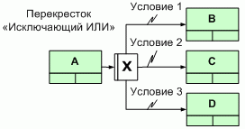
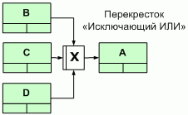
Перекресток «Исключающий ИЛИ»
Схема схождения
Схема расхождения
Notes:
Схема расхождения
Перекресток «Исключающий ИЛИ» обозначает, что после завершения работы «A», начинает выполняться только одна из трех расположенных параллельно работ B, С или D в зависимости от условий 1, 2 и 3.
Схема схождения
Только одна предшествующая работа должна быть завершена.
Перекресток «Исключающий ИЛИ» является самым неопределенным, так как предполагает несколько возможных сценариев реализации бизнес-процесса и применяется для описания слабо формализованных ситуаций.

Slide 51
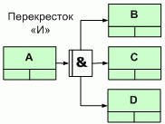
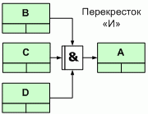
Перекресток «И»
Схема схождения
Схема расхождения
Notes:
Схема расхождения
Перекресток «И» обозначает, что после завершения работы «A», начинают выполняться одновременно три параллельно расположенные работы B, С и D.
Схема схождения
Все предшествующие работы должны быть завершены.
Перекрестки «И» подразделяются еще на два подтипа – синхронные и асинхронные. Перекрестки синхронного типа обозначают, что работы В, С и D запускаются (завершаются) одновременно после завершения (перед выполнением) работы A. Перекрестки асинхронного типа требований к одновременности не предъявляют.

Slide 52
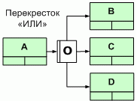
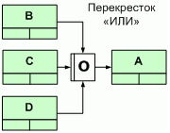
Перекресток «ИЛИ»
Схема схождения
Схема расхождения
Notes:
Схема расхождения
Перекресток «ИЛИ» обозначает, что после завершения работы «A», может запуститься любая комбинация трех параллельно расположенных работ B, С и D.
Например может запуститься только одна из них, могут запуститься три работы, а также могут запуститься двойные комбинации В и С, либо C и D, либо B и D.
Схема схождения
Одна или несколько предшествующих работ должны быть завершены.
Перекрестки «ИЛИ» подразделяются еще на два подтипа – синхронные и асинхронные. Перекрестки синхронного типа обозначают, что работы В, С и D запускаются (завершаются) одновременно после завершения (перед выполнением) работы A. Перекрестки асинхронного типа требований к одновременности не предъявляют.

Slide 53
Типы объектов ссылок
OBJECT
GOTO
UOB (Unit of behaviour)
NOTE
ELAB (Elaboration)
Notes:
OBJECT
Описывает участие важного объекта в работе
GOTO
Инструмент циклического перехода (в повторяющейся последовательности работ), возможно на текущей диаграмме, но не обязательно. Если все работы цикла присутствуют на текущей диаграмме, цикл может также изображаться стрелкой, возвращающейся на стартовую работу. GOTO может ссылаться на перекресток
UOB (Unit of behaviour)
Применяется, когда необходимо подчеркнуть множественное использование какой-либо работы, но без цикла. Например, работа «Контроль качества» может быть использована в процессе «Изготовление изделия» несколько раз, после каждой единичной операции. Обычно этот тип ссылки не используется для моделирования автоматически запускающихся работ
NOTE
Используется для документирования важной информации, относящейся к каким-либо графическим объектам на диаграмме. NOTE является альтернативой внесению текстового объекта в диаграмму
ELAB (Elaboration)
Используется для усовершенствования графиков или их более детального описания. Обычно употребляется для детального описания разветвления и слияния стрелок на перекрестках

Slide 54
eEPC

Slide 55
ARIS eEPC
Диаграмма событийно-управляемого процесса (extended Event-driven Process Chain, eEPC)
Данная диаграмма предназначена для описания алгоритма выполнения отдельного сценария или бизнес-процесса (процедуры) в виде последовательности процедур (действий), управляемых событиями.
В этой модели главное внимание уделяется последовательности выполнения процедур (действий), составляющих данный сценарий. Модель представляет собой последовательный набор событий и функций, отражающих логику выполнения взаимосвязанных действий, направленных на достижение заданного результата (производство продукции заключение контракта).

Slide 56
Объекты
Функции представляют собой элементарные действия, направленные на осуществление бизнес-процесса
Департамент или отдельное штатное подразделение, выполняющий функцию
Должность (в т.ч. множественная) в организационной структуре, выполняющая функцию
Информационные носители, как материальной формы (бумажные документы и т.д.), так и электронного представления информации: файлы, электронные письма, ресурсы Интернет, ОЛАП

Slide 57
Объекты
Базы данных в электронном виде
Знания, навыки, содержащееся в навыках сотрудника, необходимые для корректного выполнения бизнес-функции
Структурированная (задокументированная) или неформальная информация, необходимая для корректного выполнения бизнес-функции

Slide 58
Объекты
Товар или услуга, являющаяся результатом выполнения бизнес-функции или необходимые для выполнения функции
Информационные потоки, обеспечивающие входные и выходные данные процесса
Качественная или количественная ситуация (состояние), достижение которой важно для компании
Нормативные документы

Slide 59
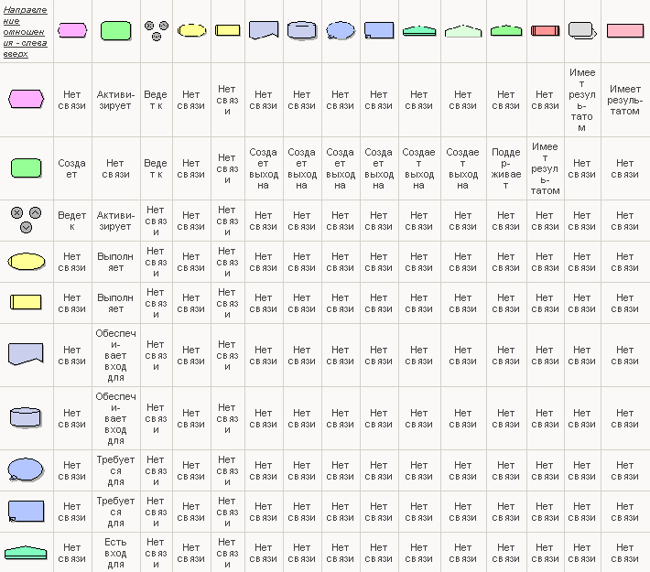
Отношения
продолжение

Slide 60
Отношения

Slide 61
Правила
1. Для построения диаграммы событийно-управляемого процесса используются объекты, указанные в разделе «Объекты» и связи между ними, указанные в разделе «Отношения объектов».
2. Определяется последовательность действий и событий, необходимых для выполнения процесса. Каждая EPC модель должна начинаться как минимум одним стартовым инициирующим событием (состоянием) и завершаться как минимум одним результирующим событием (состоянием). События и функции по ходу выполнения процесса должны чередоваться (сменять друг друга)

Slide 62
Функционально-событийная последовательность бизнес-процесса

Slide 63
3. Все функции должны идти в правильной последовательности. Необходимо учитывать параллельны они или последовательны.
4. События и функции должны иметь только по одному входящему и одному исходящему отношению, показывающему ход выполнения бизнес-процесса.
На eEPC – диаграмме допустимы следующие варианты использования правил ветвления/слияния:

Slide 64
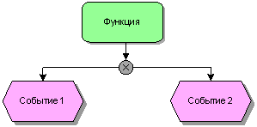
1) Условное ветвление процесса с помощью оператора «исключающее ИЛИ» (при выполнении функции наступает только одно из возможных событий)

Slide 65
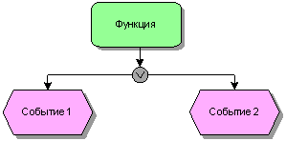
2) Условное ветвление процесса с помощью оператора «ИЛИ» (при выполнении функции наступают либо одно событие, либо другое, либо оба сразу)

Slide 66
3) Условное ветвление процесса с помощью оператора «И» (при выполнении функции наступают оба события)

Slide 67
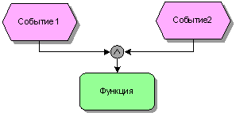
4) Функция выполнится, если наступили оба события

Slide 68
5) Функция выполнится, если наступило, либо одно событие, либо другое, но не оба сразу

Slide 69
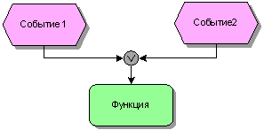
6) Функция выполнится, когда наступило хотя бы одно из событий

Slide 70
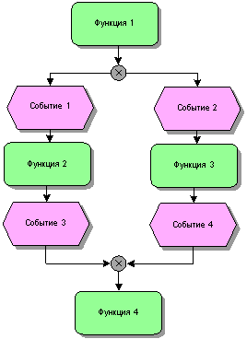
5. На входе и выходе разветвления обязательно должны использоваться одинаковые операторы

Slide 71
6. Определяются предшествующие и последующие процессы и отображаются в интерфейсах

Slide 72
7. Делаются ссылки с интерфейсов на соответствующие процессы

Slide 73
8. Если нет предшествующих и последующих процессов в рамках компании, то используется объект «Границы процесса» («Начало процесса», «Завершение процесса»)

Slide 74
9. Определяется и отображается вся необходимая информация и ресурсы, необходимые для выполнения функции, а также результаты выполнения функции. Необходимо максимально точно отображать входящую и исходящую информацию. Для таких документов как: Приказ, Служебная записка, Заявление и т.д., необходимо указывать их назначение. Информация, которая передается в устном виде, а также неструктурированная информация на любых носителях отображается информационным значком

Slide 75
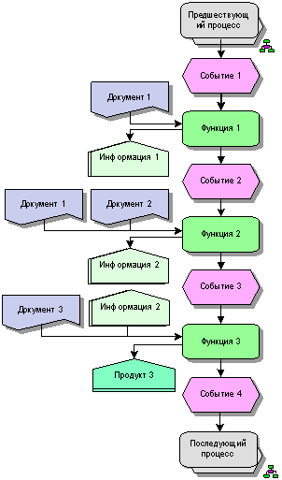

Slide 76
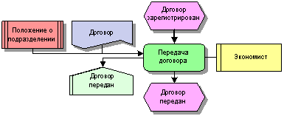
10. Если в результате выполнения функции не создается новый документ, а только выполняются какие-то действия над входящим, то на выходе необходимо указать информацию о выполненных действиях, при этом название документа не меняется.

Slide 77
11. Любое движение документов необходимо фиксировать в информационном объекте («документ передан», «документ получен»). Если согласно стандарту, положению или другого нормативного документа предусмотрена регистрация движения документов, то на EPC диаграмме обязательно отображается отдельная функция «Регистрация документа». При этом регистрация входящих документов, осуществляется после получения, а регистрация исходящих документов, осуществляется перед передачей

Slide 78
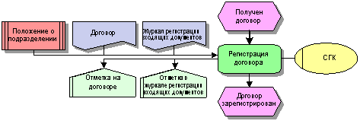
Регистрация входящих документов

Slide 79
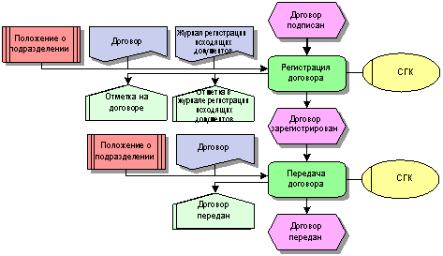
Регистрация исходящих документов

Slide 80
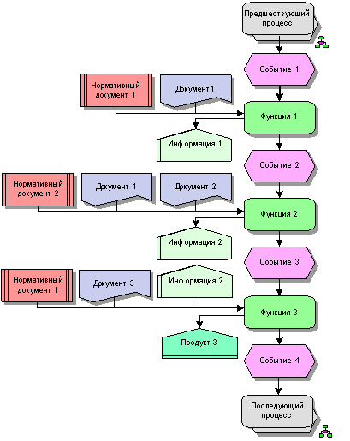
12. Определяется и отображается нормативный документ который регламентирует выполнение каждой функции

Slide 81
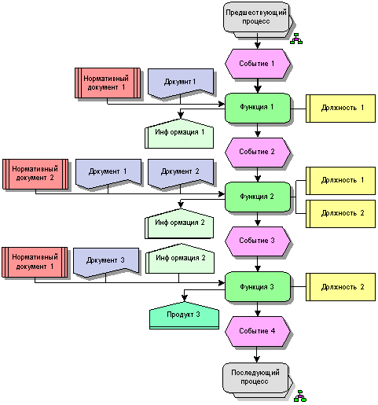
13. Определяется и отображается исполнитель каждой функции

Slide 82
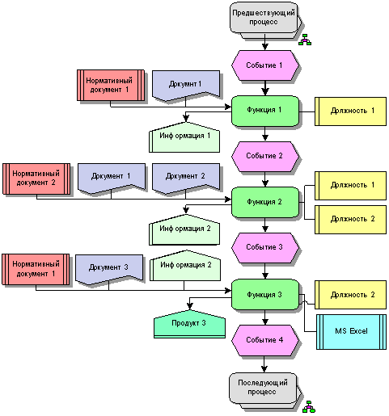
14. Отображаются все прикладные системы, которые используются при выполнении функции

Slide 83
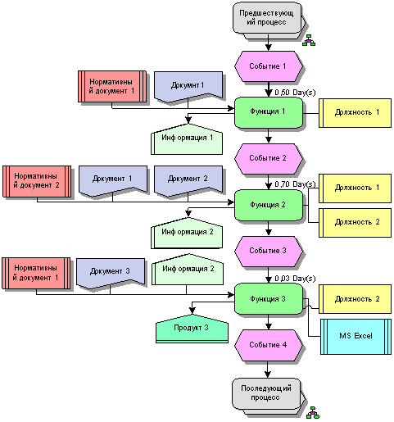
15. Указывается время выполнения функции

Slide 84
16. Определяется возможность и необходимость декомпозиции функции. Если нужно, расписываются функции более детально на ЕРС диаграмме и делается ссылка на нее

Slide 85
DFD

Slide 86
DFD
Диаграммы потоков данных (DFD, Data Flow Diagramming) используются для описания документооборота и обработки информации. Подобно IDEF0, DFD представляет модельную систему как сеть связанных между собой работ. Их можно использовать как дополнение к модели IDEF0 для более наглядного отображения текущих операций документооборота в корпоративных системах обработки информации.
Notes:
Диаграммы потоков данных показывают, как каждый процесс преобразует свои входные данные в выходные, и выявляют отношения между этими процессами. DFD-диаграммы успешно используются как дополнение к модели IDEF0 для описания документооборота и обработки информации.

Slide 87
DFD описывает
функции обработки информации (работы, activities);
документы (стрелки, arrows), объекты, сотрудников или отделы, которые участвуют в обработке информации;
внешние ссылки (external references), которые обеспечивают интерфейс с внешними объектами, находящимися за границами моделируемой системы;
таблицы для хранения документов (хранилище данных, data store).

Slide 88
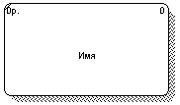
Объекты
Потоки данных
Хранилище данных
Процесс (работа)
Внешняя сущность
Notes:
Объекты в соответствии с нотацией Гейна-Сарсона.
Работы
В DFD работы представляют собой функции системы, преобразующие входы в выходы. Хотя работы изображаются прямоугольниками со скругленными углами, смысл их совпадает со смыслом работ IDEF0.
Внешние сущности
Изображают входы в систему и/или выходы из нее. Внешние сущности изображаются в виде прямоугольника с тенью и обычно располагаются по краям диаграммы. Одна внешняя сущность может быть использована многократно на одной или нескольких диаграммах. Обычно такой прием используют, чтобы не рисовать слишком длинных и запутанных стрелок.
Стрелки (Потоки данных)
Стрелки описывают движение объектов из одной части системы в другую. Поскольку в DFD каждая сторона работы не имеет четкого назначения, как в IDEF0, стрелки могут подходить и выходить из любой грани прямоугольника работы. В DFD также применяются двунаправленные стрелки для описания диалогов типа «команда-ответ» между работами, между работой и внешней сущностью и между внешними сущностями.
Хранилище данных
В отличие от стрелок, описывающих объекты в движении, хранилища данных изображают объекты в покое. В материальных системах хранилища данных изображаются там, где объекты ожидают обработки, например в очереди. В системах обработки информации хранилища данных являются механизмом, который позволяет сохранить данные для последующих процессов.
Слияние и разветвление стрелок
В DFD стрелки могут сливаться и разветвляться, что позволяет описать декомпозицию стрелок. Каждый новый сегмент сливающейся или разветвляющейся стрелки может иметь собственное имя.

Slide 89
Построение диаграмм DFD
Сначала строится физическая модель, отображающая текущее состояние дел.
Затем эта модель преобразуется в логическую модель, которая отображает требования к существующей системе.
После этого строится модель, отображающая требования к будущей системе.
И наконец, строится физическая модель, на основе которой должна быть построена новая система.
Notes:
Альтернативным является подход, популярный при создании программного обеспечения, называемый событийным разделением, в котором различные диаграммы DFD выстраивают модель системы.
Логическая модель строится как совокупность работ и документирования того, что эти работы должны делать.
Модель окружения описывает систему как объект, взаимодействующий с событиями из внешних сущностей. Модель окружения обычно содержит описание цели системы, одну контекстную диаграмму и список событий. Контекстная диаграмма содержит один прямоугольник работы, изображающий систему в целом, и внешние сущности, с которыми система взаимодействует.
Наконец, модель поведения показывает, как система обрабатывает события. Эта модель состоит из одной диаграммы, в которой каждый прямоугольник изображает каждое событие из модели окружения. Хранилища могут быть добавлены для моделирования данных, которые необходимо запоминать между событиями. Потоки добавляются для связи с другими элементами, и диаграмма проверяется с точки зрения соответствия модели окружения.
Полученные диаграммы могут быть преобразованы с целью более наглядного представления системы, в частности, работы на диаграммах могут быть декомпозированы.

Slide 90
Нумерация объектов
В DFD номер каждой работы может включать префикс, номер родительской работы (А) и номер объекта. Номер объекта – это уникальный номер работы на диаграмме. Например, работа может иметь номер А.12.4. Уникальный номер имеют хранилища данных и внешние сущности независимо от их расположения на диаграмме. Каждое хранилище данных имеет префикс D и уникальный номер, например D5. Каждая внешняя сущность имеет префикс Е и уникальный номер, например Е4.

Slide 91
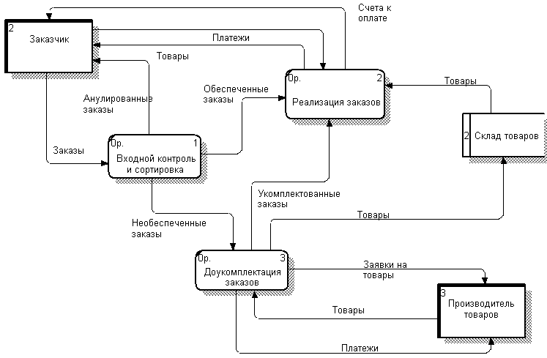
Пример диаграммы Гейна-Сарсона

Slide 92
Источники
http://www.3dvok.com/ru/rules
http://www.ou-link.ru/654/bulletin_654_13/diagr.htm
http://www.itexpert.ru/rus/ITEMS/77-30/index.php
http://ru.wikipedia.org/wiki/IDEF0
http://www.interface.ru/ca/idefo.htm
http://or-rsv.narod.ru/Articles/Article_30r.htm
http://www.betec.ru/indexprint.php?id=6&sid=30
http://www.intuit.ru/department/se/devis/8/
http://www.olap.ru/home.asp?artId=269
http://max.program.ru/stats/case/case8.html
http://ru.wikipedia.org/wiki/DFD
http://www.intuit.ru/department/se/devis/8/

Slide 93
Конец

